Slide 1
Wall vertical plotter 2.0
Gabriel Mendonça, Joey Biancardi

Slide 2
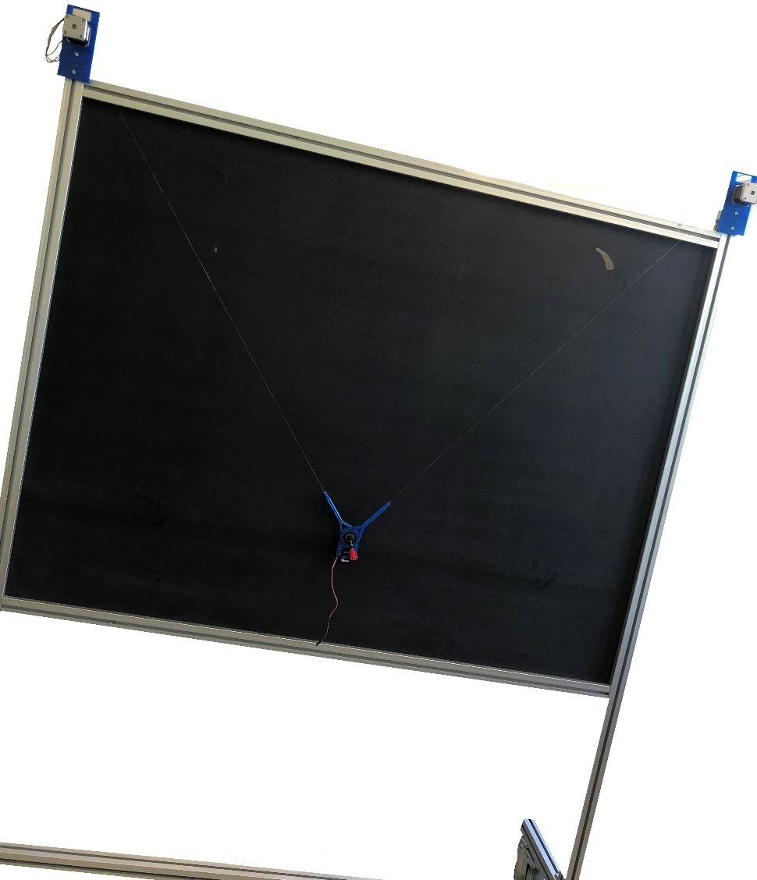
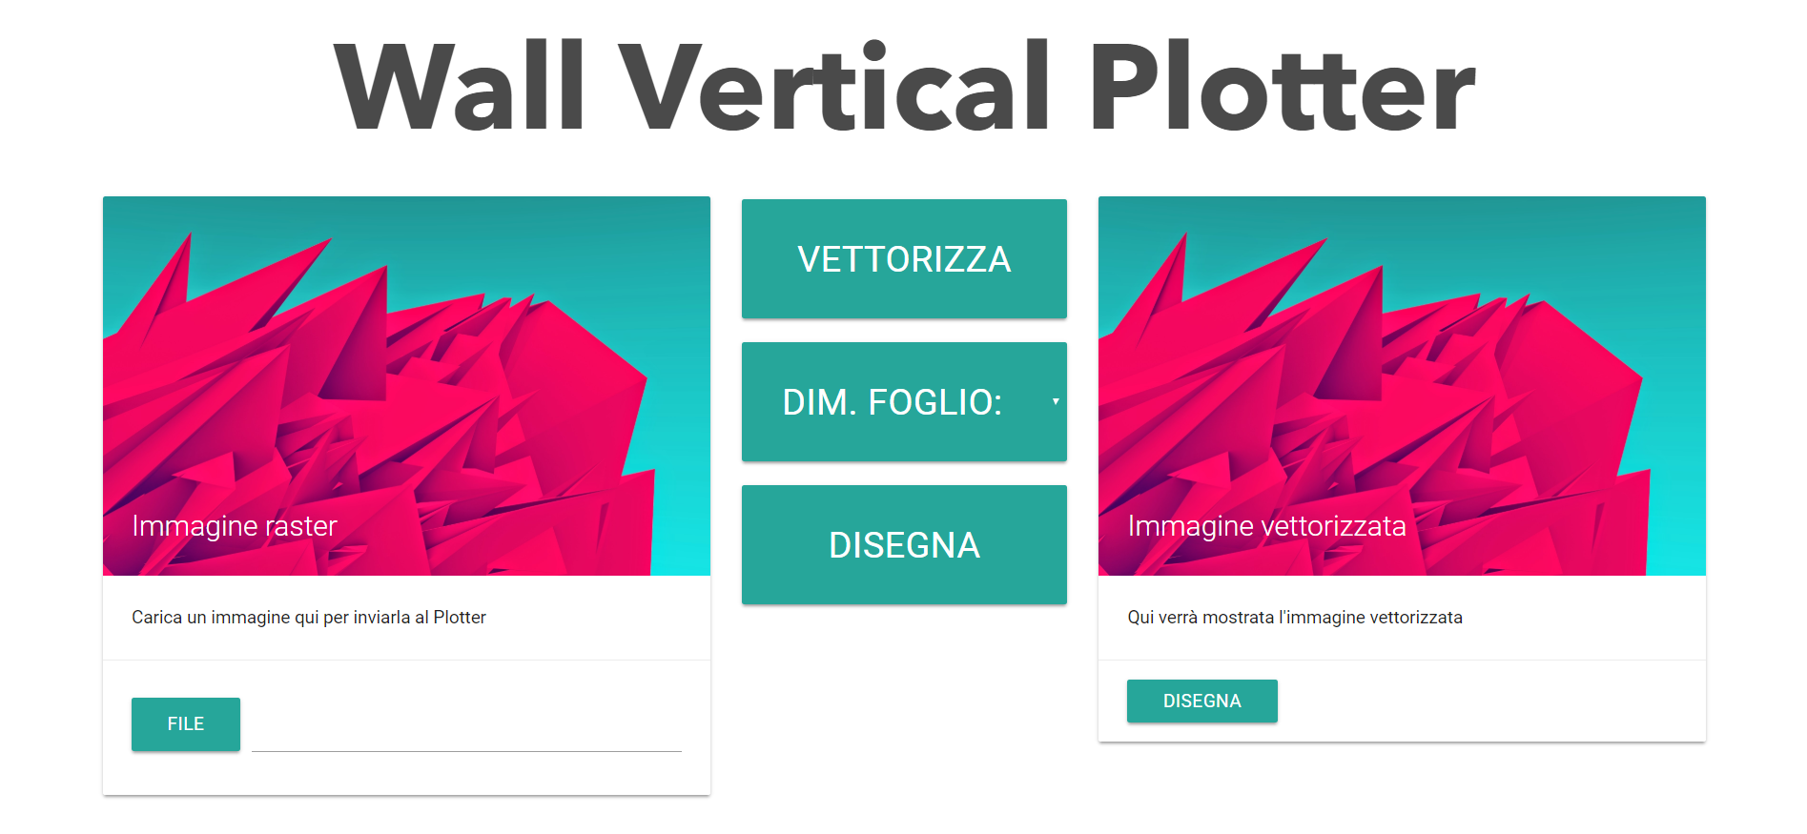
Introduzione

Slide 3
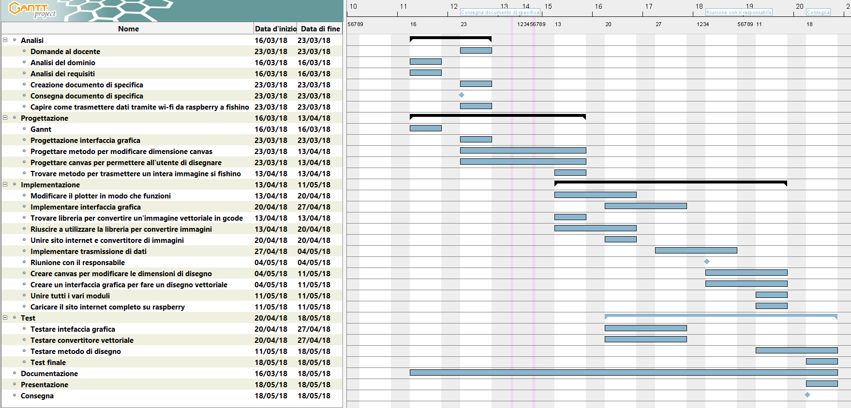
Preventivo

Slide 4






Requisiti

Slide 5
Procedura
Sito Web per la conversione delle immagini e per la comunicazione con il Plotter
Web Server su Fishino
Struttura del codice per disegnare
Struttura del codice per i motori

Slide 6
Sito Web

Slide 7
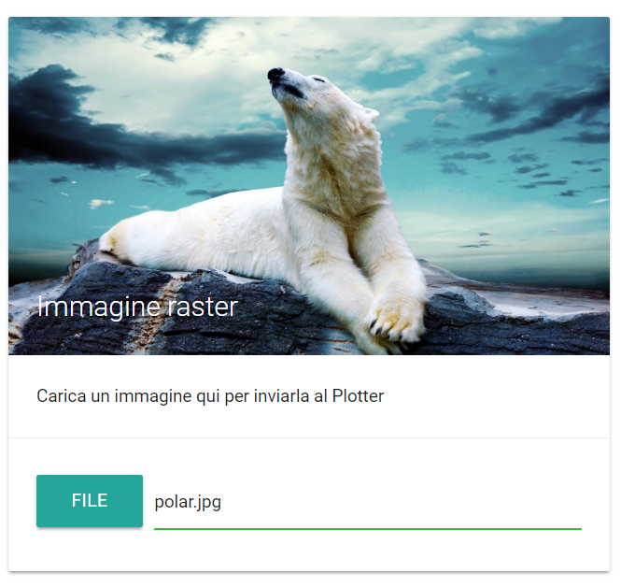
Sito Web

Slide 8
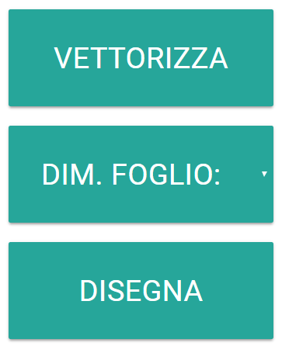
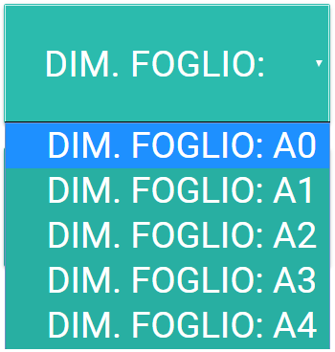
Sito Web

Slide 9
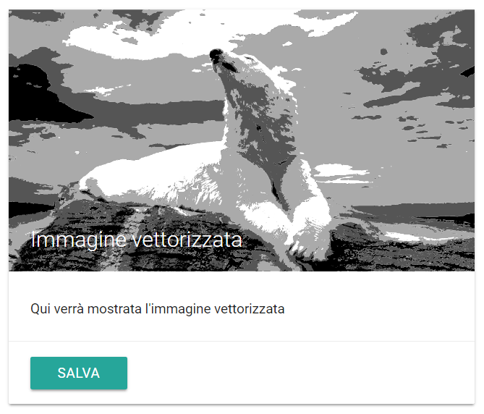
Sito Web

Slide 10
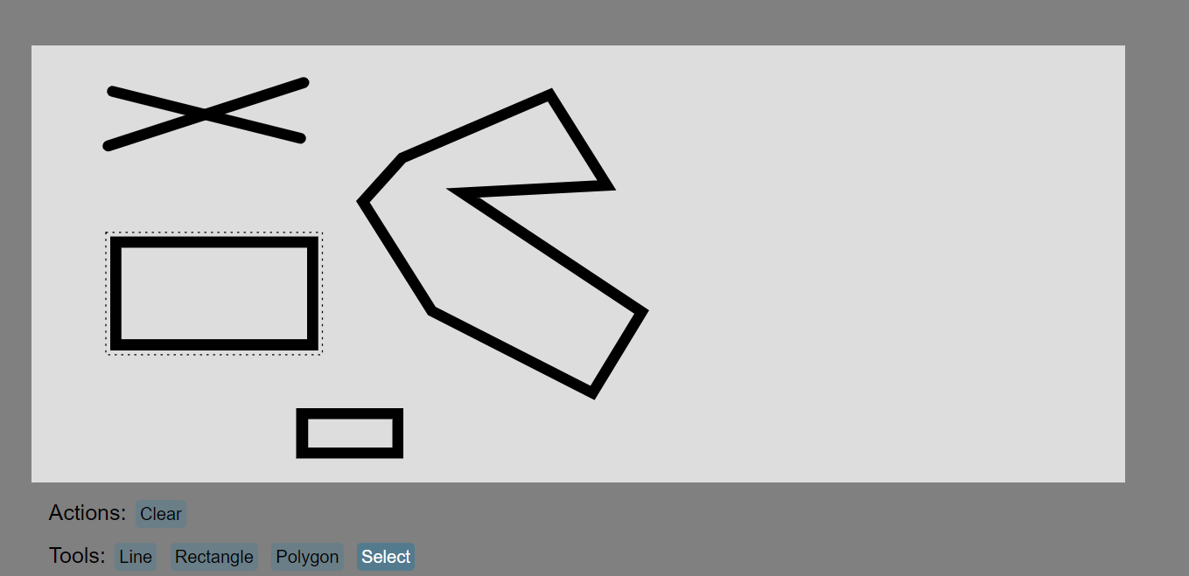
Sito Web

Slide 11
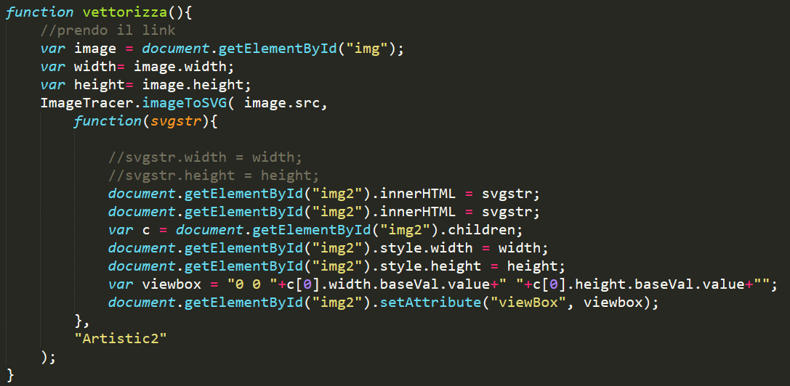
Sito Web

Slide 12


Web Server
Plotter

Slide 13
Test
Vettorizzazione (png, jpg, gif, bmp, …)
Salvataggio immagine

Slide 14
Problemi
Mancanza del Fishino
Tempo

Slide 15
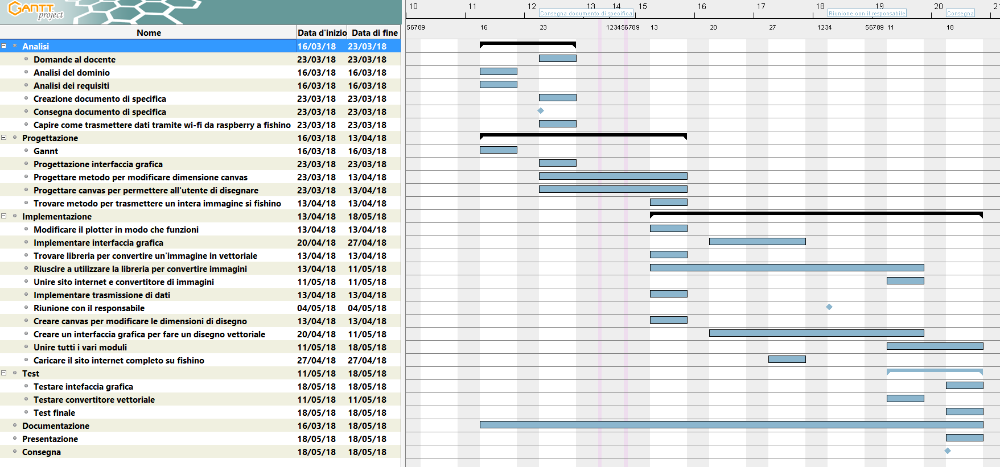
Consuntivo

Slide 16
Conclusioni

